Slide 1
Netwerk event :
Logistics Valley Flanders (Port of Limburg)
24 mei 2022

Slide 3
WELKOMSWOORD
VOORZITTER Netwerk De Vlaamse Waterweg VZW
FRANCIS WANTEN

Slide 4
De vzw Netwerk De Vlaamse Waterweg (NDVW) heeft volgende doelstellingen :
Een connectie-platform voor haar leden-waterwegengebruikers
Organiseren van netwerking
tussen de bedrijven en verenigingen
die gebruik maken van de kanalen en
rivieren voor het vervoer van goederen en recreatie
Het vertegenwoordigen en verdedigen van economische en sociale belangen van de
leden in het kader van de binnenscheepvaart en de connectie met de zeehavens
Het gebruik van de binnenvaart te stimuleren
De kennis inzake logistiek en transport te bevorderen en te delen onder de leden.
Netwerk De Vlaamse Waterweg vzw werkt nauw samen met De Vlaamse Waterweg nv.

Slide 5
NDVW draagt zorg voor zowel lokale als algemene belangen van haar leden :
Oog hebben voor wat er in uw bedrijf en in uw regio leeft. Om lokale verankering te verzekeren, delen we Vlaanderen op in 4 deelbekkens met een eigen werking:
Albertkanaal: vz = Ronny Neven – ALC-Group
Kempische kanalen: vz = Ronny Joos – Transport en Logistiek Gheys
Bovenschelde: vz = Johan Verhelst – Verhelst Bouw-Group
Zeeschelde en Zeekanaal: vz = Dirk Ponnet – Deme Environmental Contractors
Werkgroep multimodaal transport en internationaal ondernemen

Slide 6
Werkgebied-Deelbekkens

Slide 7
D
L
Deelbekken Albertkanaal
Voorzitter Ronny Neven
saDlne Roeglers
SECRETARIAAT
E secretarloaf@netwerkdevloomsewate rweo.be

Slide 8
Deelbekken Albertkanaal: Wat kunnen wij voor U betekenen ?
Lokaal Aanspreekpunt
Actief contact voor bedrijven, ondernemers en lokale overheden
Organiseren van events..
Samenbrengen van watergebonden bedrijven
Propageren van modal shift en sustainability
Brug vormen tussen bedrijven binnen het Lokale deelbekken en de Raad van bestuur van zowel het Netwerk DVW als DVW Nv

Slide 9
Deelbekken Albertkanaal: Wat kunnen wij voor U betekenen ?
Watergebonden Opportuniteiten ondersteunen
Focus op Industrie… ondernemers zijn in “the lead” Ondersteuning en Lobbying in bepaalde dossiers
Groei van het netwerk bestendigen om grotere invloed te kunnen uitoefenen op het beleid

Slide 10
Deelbekken Albertkanaal: Wat kunnen wij voor U betekenen ?
WIE ?
Organisatie Deelbekken Albertkanaal : Lokale bestuurders
- Voorzitter: Ronny Neven
Ondervoorzitter: David Huybrechts
Lokale bestuurders: Daniël Buermans
Leo Cox
Simon Lucas
Eric Raedts

Slide 11
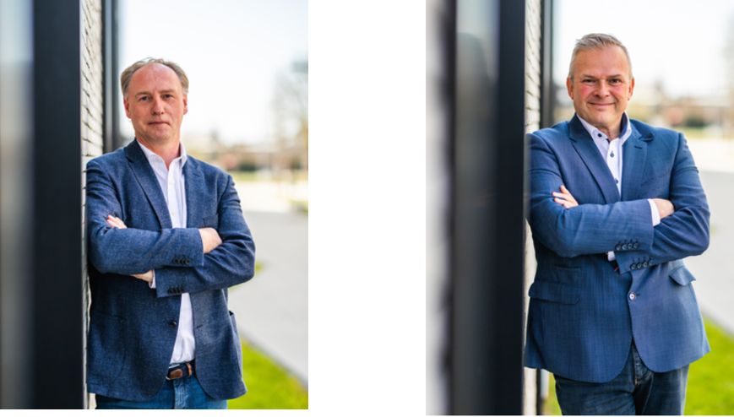
Ronny Neven
Partner ALC-Group
Mob : +32/475.84.70.06
E-mail: ronny.neven@alc-group.be
David Huybrechts
General Manager BCTN Laakdal
Mob : +32/473.21.72.77
E-mail: d.huybrechts@bctn.eu

Slide 12
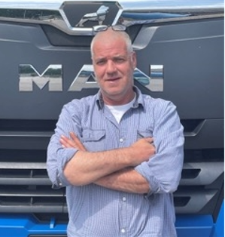
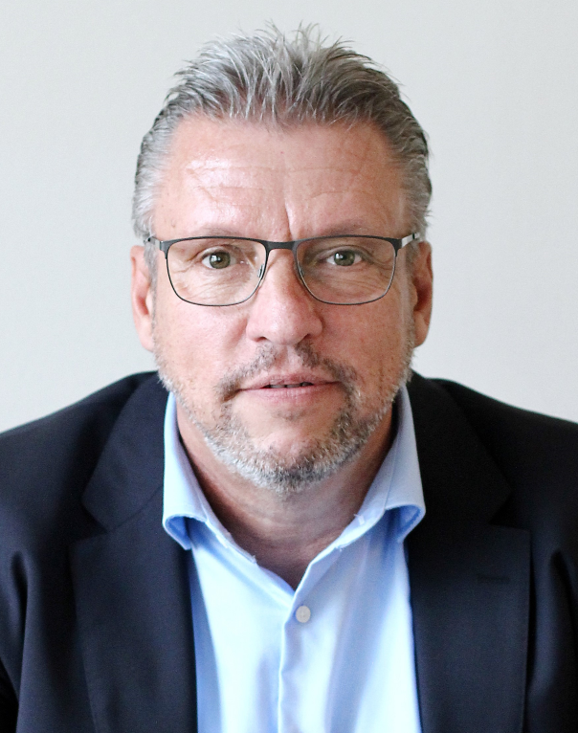
Daniël Buermans
CEO Kraanbedrijf D. Buermans
Mob : +32/475.72.07.04
E-mail: daniel@d-buermans.be
Eric Raedts
General Manager Sappi Lanaken
Mob : +32/476. 48.15.75
E-mail: eric.raedts@sappi.com

Slide 13
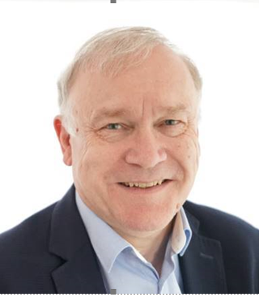
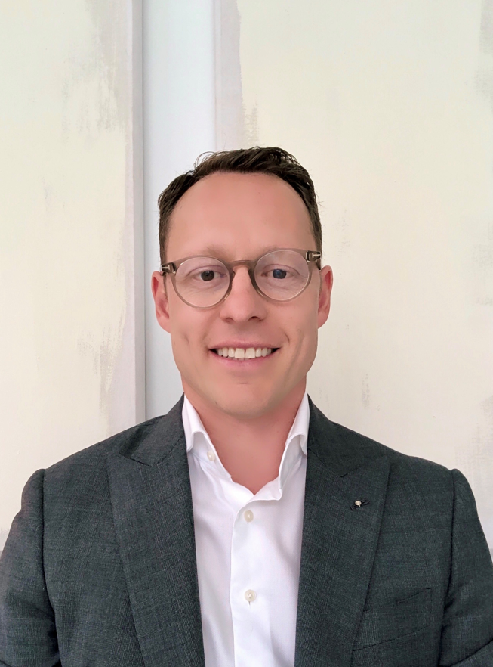
Leo Cox
Group Purchasing. Mgr Vynova
Mob : +32/475.97.97.66
E-mail: Leo.cox@vynova-group.com
Simon Lucas
Supply Chain Tessenderlo Group
Mob : +32/486. 55.46.23
E-mail: simon.lucas@tessenderlo.com

